Slide 1
Melhoria da atenção ao pré-natal e puerpério na UBS Nova Cidade no município de Natal-RN
UNIVERSIDADE FEDERAL DE PELOTAS
UNIVERSIDADE ABERTA DO SUS
Especialização em Saúde da Família
Ingrid Ribeiro Tavares
Orientadora: Stelita Pacheco Dourado Neta

Slide 2
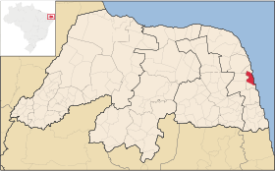
Introdução
Natal:
Capital do Rio Grande do Norte
803.739 habitantes (IBGE 2010)
55 serviços de saúde, 37 ESF e 18 UBS
12 NASF (2010)
116 equipes
Notes:
113 equipes, distribuídas nas seguintes modalidades: 16
Equipes de Saúde da Família (ESF); 54 Equipes de Saúde da Família com Saúde
Bucal; 34 Equipes de Agentes Comunitários (EAC) + Equipe de Saúde Bucal
(EACS); 09 Equipes de Agente Comunitário de Saúde (EACS)

Slide 3
Análise situacional
ESF Nova Cidade:
Distrito sanitário Oeste
Zona urbana
2 equipes de saúde
Equipe multiprofissional
População área adstrita: 6673 habitantes
Notes:
Equipe Multiprofissional: médicos, enfermeiros, técnicos de enfermagem, psicólogos, fisioterapeutas, fonoaudiólogos, agentes de
saúde, dentistas e auxiliares de dentista.
Em relação aos instrumentos básicos de trabalho que faltam no posto, como lanterna, negatoscopio, oftalmoscopio, otoscopio, pote para coleta de escarro, esfingnomanômetro calibrado

Slide 4
Análise situacional
ESF Nova Cidade:
Pontos Positivos:
Cooperação e Atenção dos funcionários
Grupos comunitários
Equipe Multidisciplinar
Pontos Negativos:
Sala dos dentistas
Falta medicamentos
Instrumentos Básicos de trabalho
Acessibilidade
Notes:
Equipe multidisciplinar: médicos, enfermeiros, fonodiólogo, fisioterapeuta, psicólogo, dentistas, auxiliar dentista, ACS, técnicos de enfermagem

Slide 5
Análise situacional
USF Nova Cidade:
Equipe 12
3545 usuários
15 gestantes cadastradas
1 médico, 1 enfermeira, 1 dentista, 1 auxiliar dentista, 5 ACS.

Slide 6
Justificativa
Persistência de altos coeficientes de mortalidade materna e perinatal em Natal;
Pré-natal de qualidade → identifica situações de risco precoce → favorece evolução normal da gravidez e prepara para o parto, puerpério e lactação
Na ESF Nova Cidade: cobertura; registros; saúde bucal; realização C.O; busca ativa das gestantes.

Slide 7
Objetivos
Geral:
Melhorar a atenção ao pré-natal e puerpério
Específico:
1- Ampliar a cobertura do pré-natal;
2- Melhorar a adesão ao pré-natal;
3- Melhorar a qualidade da atenção ao pré-natal e puerpério realizado na UBS;
4- Melhorar os registros das informações;
5- Mapear as gestantes de risco;
6- Promover a saúde no pré-natal.

Slide 8
Metodologia
Proposta de intervenção: melhorar a atenção em pré-natal e puerpério para a população adstrita à ESF Nova Cidade.
Base teórica: caderno de Atenção Básica do MS - Atenção ao Pré-Natal de Baixo.
Instrumentos: planilha para coleta de dados; ficha-espelhos; prontuários.

Slide 9
Metodologia - Logística
Capacitação sobre o protocolo de pré-natal e puerpério;
Coleta dos dados dos prontuários das últimas consultas;
Capacitação de ACS para realização de busca ativa;
Orientações: nutricional, sobre aleitamento, uso de drogas;
Grupo de gestantes;
Atendimento clínico;
Monitoramento da intervenção.
Notes:
monitoramento: atraso nas consultas, atraso nos exames complementares, estratificação de risco;

Slide 10
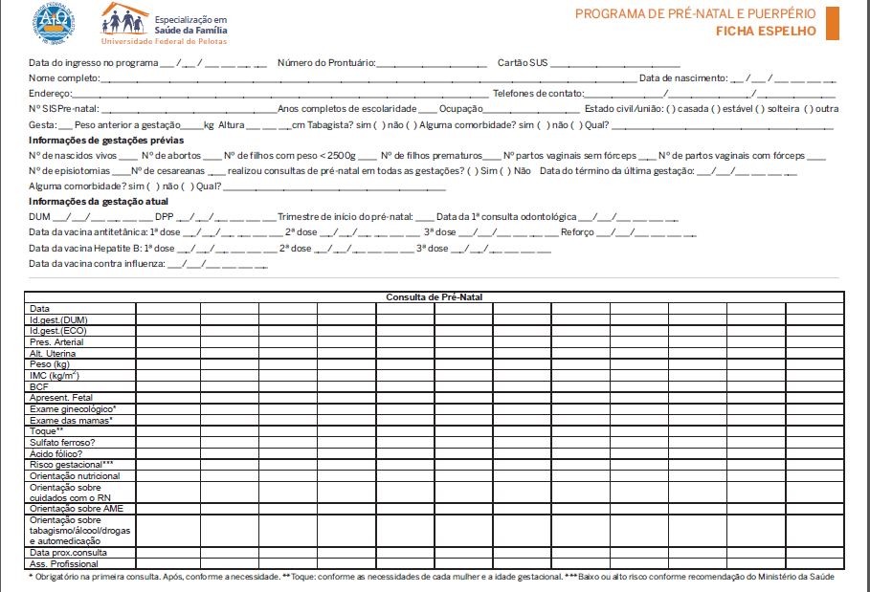
Metodologia-Logística
Ficha Espelho

Slide 11
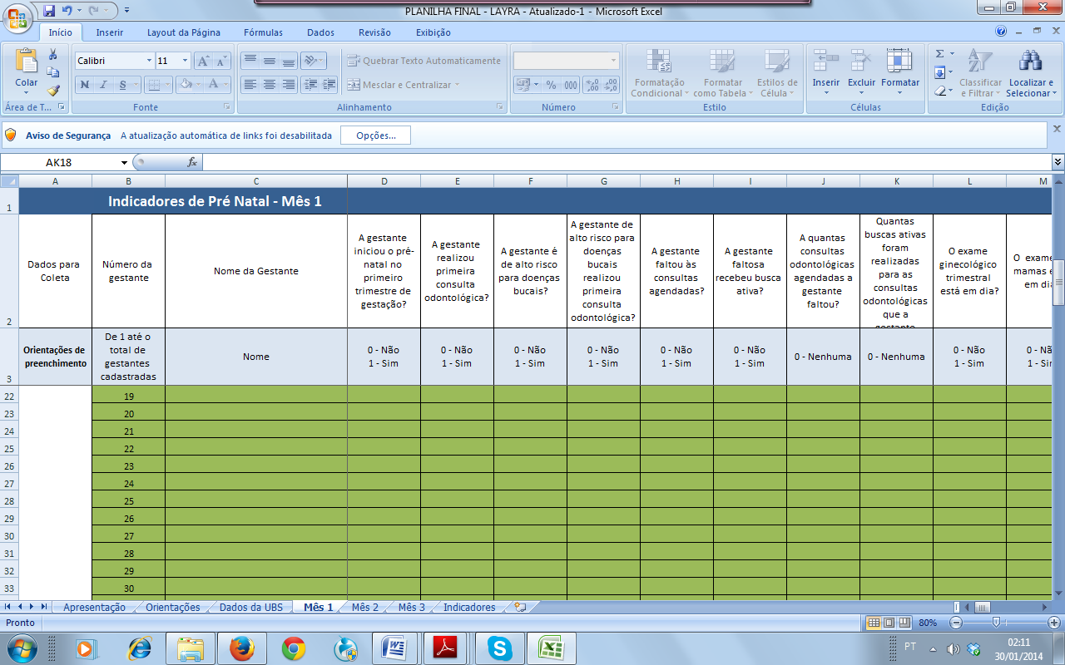
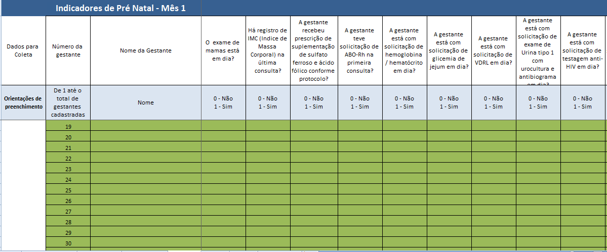
Metodologia - Logística
Coleta de Dados

Slide 12
Metas e resultados
Meta 1.1 : ampliar cobertura das gestantes para 70%
1º mês: 5 (25%); 2º mês: 15 (75%); 3º mês: 20 ( 100%)
Notes:
Ampliar a cobertura das gestantes residentes na área de abrangência da
unidade de saúde que frequentam o programa de pré-natal na unidade de saúde
para 70%.
no primeiro mês tínhamos 5 (25%) das mulheres da área de abrangência cadastradas , no segundo
mês eram 15 (75%) e esse número subiu no terceiro mês para 20 gestantes
cadastradas sendo então 100% de cobertura, alcançando o objetivo e superando a
meta de ampliar a cobertura das gestantes da área de abrangência para 70%.

Slide 13
Metas e resultados
Meta 1.2: Manter cobertura de primeira consulta odontológica, com plano de tratamento em 80%
1º mês 3 das 5 (60%); 2º mês 8 das 15 (53,3%); 3º mês 13 das 20 (65%).
Notes:
-Dificuldade enfrentada como a ausência de dentistas durante o período de greve ou salas inadequadas para atendimento;
Isso pode ser explicado também pela ausência de feedback das dentistas após as suas consultas, uma vez que encaminhávamos as gestantes para as dentistas e só durante as consultas perguntávamos as pacientes e registrávamos se elas tinham sido atendidas ou não pelas dentistas.
-no primeiro mês foi de 60% ou seja 3 das 5 gestantes cadastradas. No segundo Mês das 15 cadastradas 8 (53,3%) estavam com consulta odontológica
programática. Ao fim do terceiro mês estávamos com 13 gestantes das 20 cadastradas com primeira consulta odontológica sendo então uma cobertura de 65%

Slide 14
Metas e resultados
Meta 2.1: Realizar busca ativa de 60% das gestantes faltosas às consultas de pré-natal.
1º mês ( 1 faltosa); 2º mês ( 4 faltosas); 3º mês ( 4 faltosas).
Todas receberam busca ativa.
Notes:
-1 gestante faltosa e no segundo 4 faltosas e todas elas receberam busca ativa, portanto ao fim do terceiro mês conseguimos superar
a meta de fazer a busca ativa de 60% das gestantes faltosas

Slide 15
Metas e resultados
Meta 3.1: Realizar pelo menos um exame ginecológico por trimestre em 100% das gestantes durante o pré-natal.
1º mês: 3 das 5 ( 60%); 2º mês: 8 das 15 (53%); 3º mês: 17 das 20 (70%).
Notes:
pelo menos um exame ginecológico por trimestre no primeiro mês foi de 60%, no segundo 53% e no terceiro mês aumentou para 70%.
no primeiro mês foi
de 60%ou seja em 3 das 5 gestantes cadastradas, no segundo 53% ( 8 das 15
gestantes) e no terceiro mês aumentou para 70% ou seja, das 20 gestantes
cadastradas realizamos o exame ginecológico em apenas 17.

Slide 16
Metas e resultados
Meta 3.2: Realizar pelo menos um exame de mamas em 70% das gestantes durante o pré-natal.
Meta 3.7: Garantir a 100% das gestantes a solicitação de VDRL em dia (um na primeira consulta e outro próximo à 30ª semana de gestação)
Notes:
META 3.2: Realizar pelo menos um exame de mamas em 70% das gestantes durante o pré-natal.

Slide 17
Metas e Resultados
Meta 3.9: Garantir a 100% das gestantes solicitação de testagem anti-HIV em dia.
Meta Atingida!

Slide 18
Metas e resultados
Meta 4.1: Manter registro na ficha espelho de pré-natal/vacinação em 100% das gestantes.
Meta atingida!
Notes:
Foi estipulada a meta de manter o registro na ficha espelho de prénatal/
vacinação em 100% das gestantes, nos três meses a meta foi alcançada, pois
em todas as 20 gestantes cadastradas ao longo da intervenção fora feito o registro
dos procedimentos e consultas realizadas na ficha espelho e cartão de vacina.

Slide 19
Metas e resultados
Meta 6.1: Garantir a 100% das gestantes orientação nutricional durante a gestação.
Meta 6.2: Promover o aleitamento materno junto a 100% das gestantes.
Notes:
-Conseguimos garantir a meta de 100% das 20 gestantes da área de abrangência da UBS que receberam orientações nutricionais durante os três meses
da intervenção

Slide 20
Metas e resultados
Meta 6.5: Orientar 100% das gestantes sobre os riscos do tabagismo e do uso de álcool e drogas na gestação.
Meta atingida!

Slide 21
Discussão
As atividades executadas contribuíram para aflorar o trabalho em equipe e a abordagem integral das pacientes → maior impacto sobre o processo saúde-doença.
Objetivos alcançados: ampliação da cobertura do pré-natal; melhoria da atenção do pré-natal e puerpério; melhoria dos registros das informações e promoção da saúde com qualidade.
Metas atingidas ou superadas: orientações sobre uso de drogas, aleitamento materno, busca ativa das pacientes faltosas, solicitação de sorologias em dia e etc.
Notes:
União da equipe multidisciplinar.
Tratamento integral → promoção à saúde, prevenção de complicações e agravos, controle dos níveis tensionais e glicêmicos, reabilitação de sequelas.
Atendimento seguindo protocolos e com registros adequados.
Modelo para outros programas.
Necessidade de maior integração com a odontologia – flexibilização dos horários.
Necessidade de apoio da Gestão.

Slide 22
Discussão
Dificuldades enfrentadas: assistência à saúde bucal e realização do exame ginecológico.
Podemos observar: aumento do grau de satisfação das usuárias e qualidade da assistência prestada na ESF Nova Cidade.
Reforçamos a importância da incorporação das atividades realizadas à rotina da unidade → fortalecer a assistência prestada na atenção primária de saúde.
Notes:
Ademais, entendemos que a assistência pré-natal de qualidade é feita através
do esforço contínuo de todos os envolvidos no processo, para ser proporcionada as
gestantes um ambiente de equilíbrio e tranquilidade, assim como atendimento
eficaz, integral e igualitário. Com essas ações, podemos observar que aumentou o
grau de satisfação das usuárias e a qualidade da assistência prestada na UBS de
Nova Cidade.
Diante de tantos resultados positivos, reforçamos a importância da
incorporação das atividades realizadas na intervenção à rotina da unidade,
constituindo-se um modelo mais efetivo, devendo ser ajustado os pontos
desfavoráveis e aperfeiçoado constantemente, como forma de fortalecer a
assistência prestada na atenção primária de saúde.

Slide 23
Reflexão final
O processo pedagógico proposto foi dinâmico e contínuo → construção do conhecimento, da consciência crítica-reflexiva e do compromisso pessoal e profissional;
Ampliei meus conhecimentos sobre a atenção básica, políticas públicas, gestão dos serviços de saúde e melhorei a minha prática clínica;
Essa experiência contribuiu para gerar reflexões críticas sobre as práticas de saúde e compreender melhor a realidade vivenciada.
Notes:
Além disso, é perceptível a melhoria no funcionamento da minha UBS, com os princípios do SUS sendo
colocados em prática (universalidade, equidade e integralidade), melhorando o
acesso e o atendimento dos mais necessitados.
Foi possível aprimorar meus conhecimentos sobre promoção de saúde,
políticas públicas e gestão dos serviços de saúde. Através da troca de experiências,
melhorei a minha prática clínica, e dessa forma foi aprimorada a relação médicopaciente.
Ressalto ainda, que essa experiência contribuiu para gerar reflexões
críticas sobre as práticas de saúde e compreender melhor a realidade vivenciada.
Expectativa inicial: qualificação extra em saúde pública.
Experiência na Atenção Básica através do PROVAB: novo olhar → importância e resolutividade.
Busca do processo de trabalho próximo ao ideal.
Contribuição para a estruturação da Unidade
Aprendizado sobre planejamento das ações em saúde, organização da demanda espontânea na Estratégia Saúde da Família e a organização do processo de trabalho dos membros da equipe.
Importância da contra referências para facilitar a coordenação do cuidado pelo médico da família.

Slide 24
Obrigada!

